Slide 1
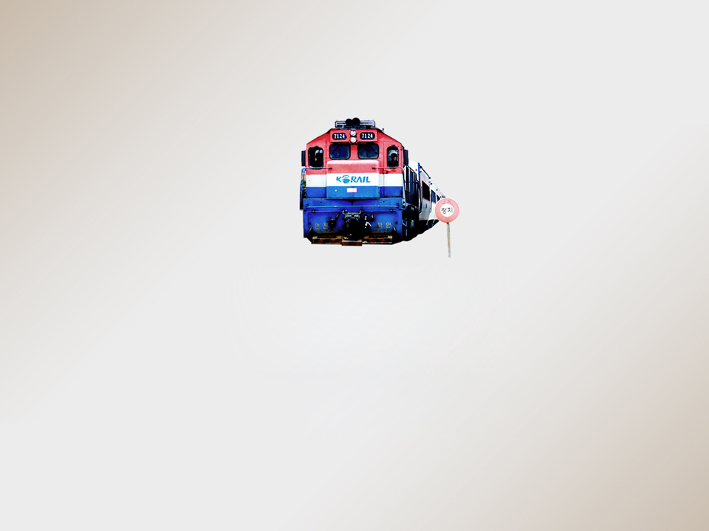
Thailand
(김지연, 문라식, 정용택, 허은선)
지역 NGO 인턴쉽

Slide 2
목 차
▲ 단원소개
▲ 행동수칙
▲ 역할분담
-생활
-교육
▲ 활동보고
-전통문화교육
-언어교육
-나무공예
-체험활동
-연구수업실습
-기타

Slide 3
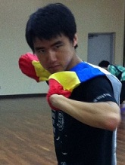
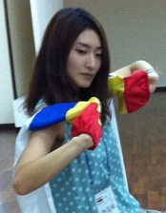
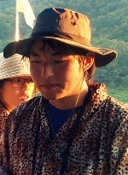
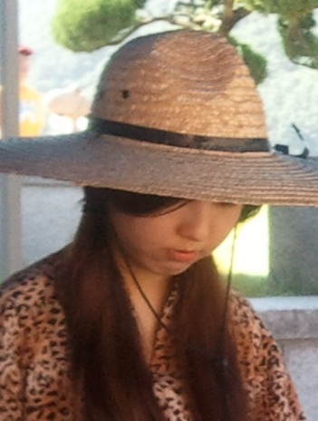
단원 소개
정용택
26세
자칭 긍정바이러스
잔반 처리를 담당
허은선
24세
자칭 방랑예술가
엄마를 담당
문라식
23세
자칭 리얼리스트
식모를 담당
김지연
21세
자칭 김기스칸
애교를 담당

Slide 4
행동수칙
▲ 역지사지
-상대방의 입장에서 생각하기
▲ 배려하기
-양보와 배려는 우리의 미덕
▲ 내가 먼저 실천하기
-솔선수범하는 자세 갖기
▲ 긍정적인 마인드
-‘NO’ 보단 ‘YES’
▲ 팀원들과 끊임없는 소통
-뭐든 상의하고 대화하기

Slide 5
역할분담-교육
한국어- 공동 교안 준비
태국언어와 대조하여 자음 모음 설명
한국 동요를 통한 언어 교육 등
미술- 은선, 지연
현지 자연물을 이용한 공예
(대전 Y에서 교육받은 나무공예수업을 바탕으로)
학생들과 함께 학교 혹은 마을 가꾸기 등 교안 작성
체육- 용택, 라식
기초체력증진(체조,달리기 등) , 구기종목(탁구,농구, 족구)태권도
수업
전통문화- ‘무궁화 꽃이 피었습니다’를 변형한 놀이, 강강술래(개구리 개골청, 손치기 발치기, 문지기 놀이, 남생아 놀아라 등), 탈춤(한량무, 보릿대춤 등)

Slide 6
역할분담-생활
▲ 대표- 정용택
(연락, 대외활동시 대표로 팀 소개 등)
▲ 총무- 문라식
(여러가지 공금 관리 및 회계)
▲ 기록- 김지연
(활동내용의 문서화)
▲ 사진,영상- 허은선
(사진,영상 촬영 및 편집)

Slide 7
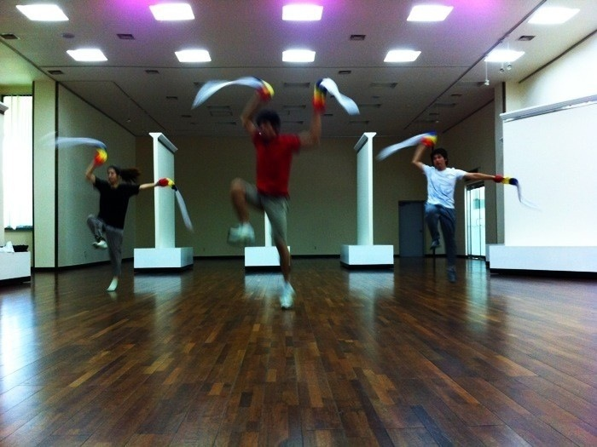
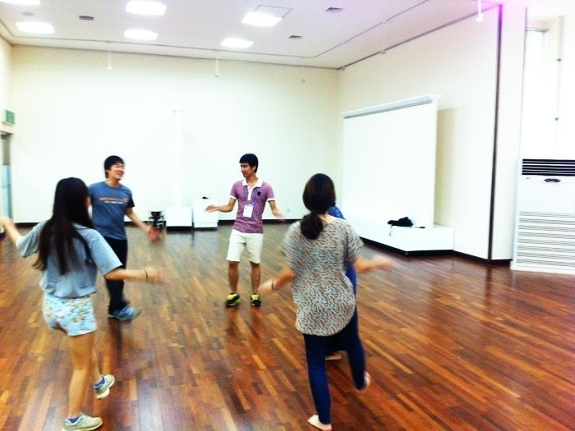
전통문화교육
우리 장단 (휘모리, 자진모리, 굿거리 등)
난타 기초교육 (장단을 응용하는 법)
우리 민요 (아리랑, 강강술래, 군밤타령 등)
전통 춤 (보릿대 춤, 할미걸음, 오금, 봉산탈춤 등)
전통 놀이 (무궁화 꽃이 피었습니다 응용, 꼬리잡기,
문지기 놀이, 손치기 발치기)

Slide 8
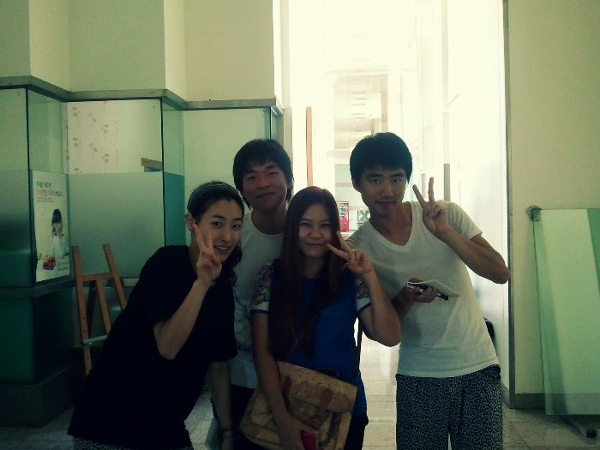
언어교육
▶태국의 문화와 전통에 대한 이해
(음식맛보기, 예절, 명절, 지역간의 차이 등)
▶ 실생활에 필요한 언어교육
(자기소개, 감정표현, 상태표현, 의사 묻기, 감탄사 등)

Slide 9
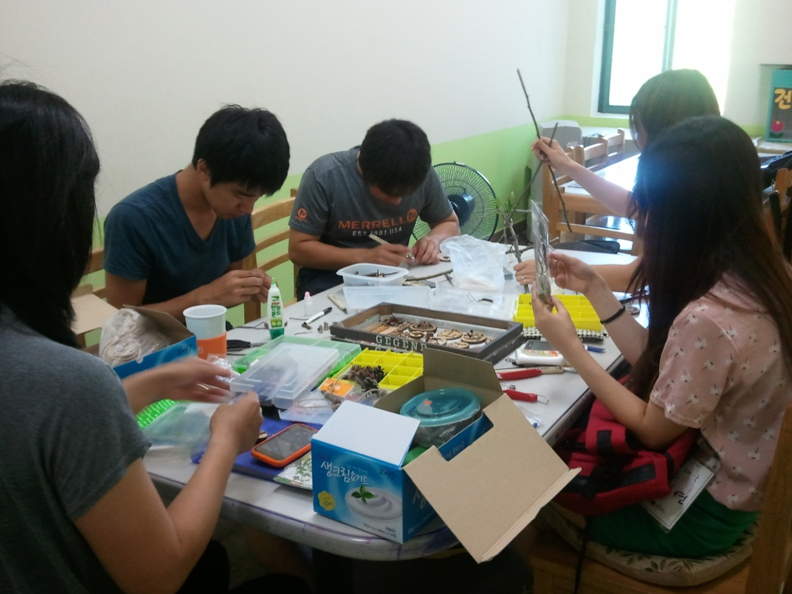
나무공예
나무와 여러 가지 자연물 (씨앗, 열매 등)을 이용한
공예품 만들기와 현지에서의 응용방법 모색

Slide 10
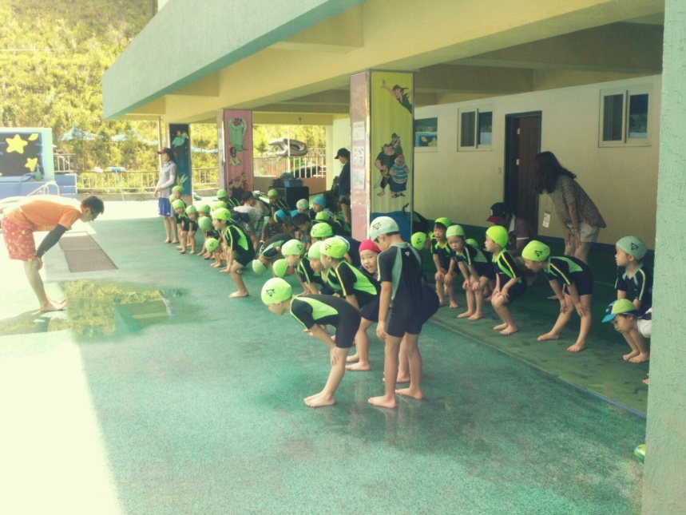
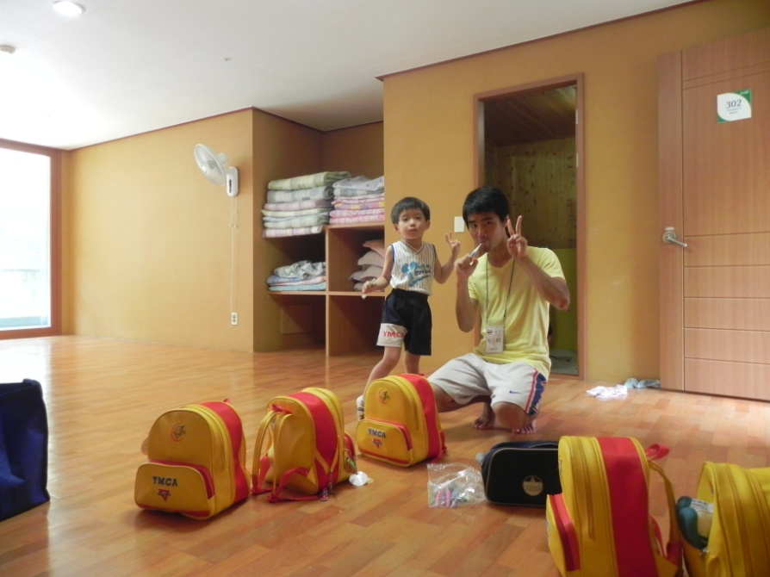
체험활동
▲YMCA 아기 스포츠 단 생태캠프
(팀원이 각각 한 명씩 각 반에 배정되어 보조교사 역할.
캠프파이어, 목욕 및 취침, 식사보조, 물놀이, 영화관람, 간식분배, 귀가 인솔 등)

Slide 11
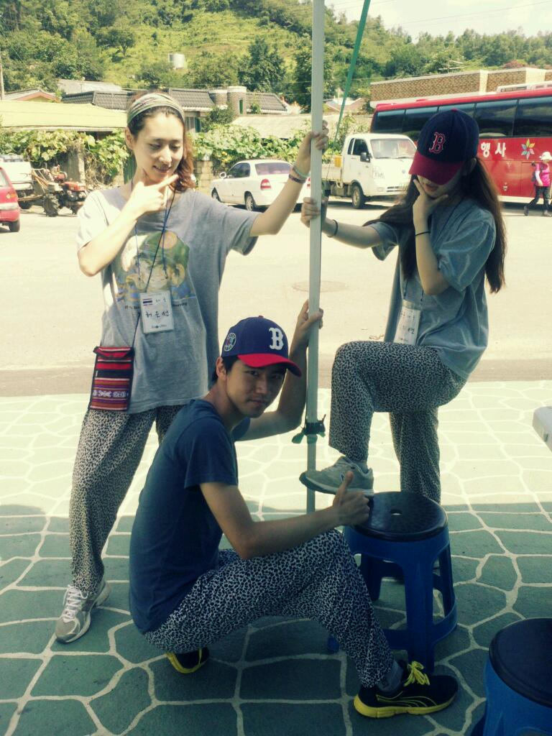
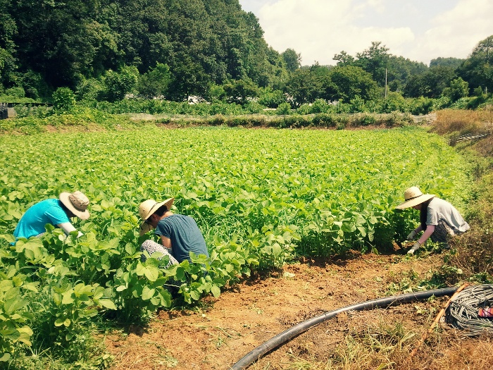
체험활동
▲옥천 배바우마을 농촌 체험활동
(지역과 연대활동에 대한 이해, 콩밭 매기)

Slide 12
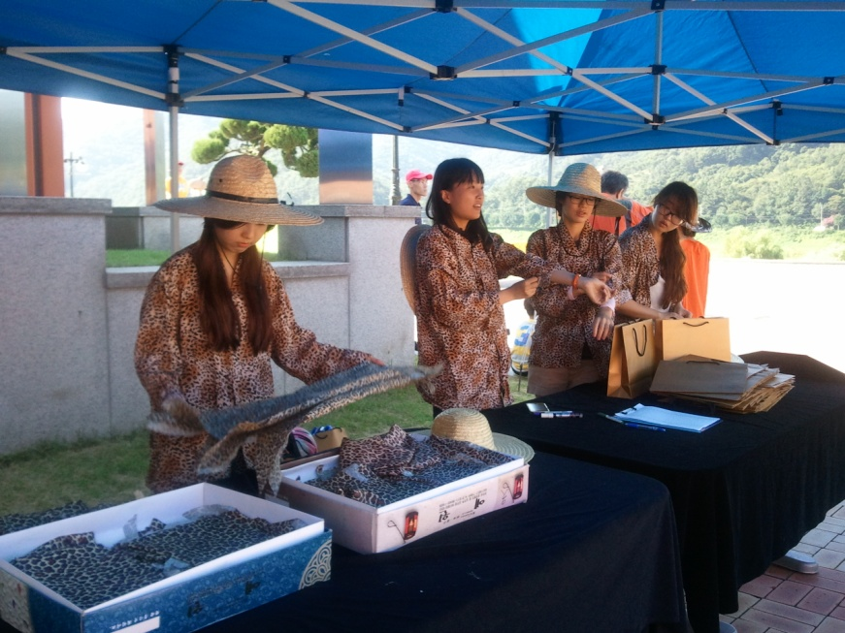
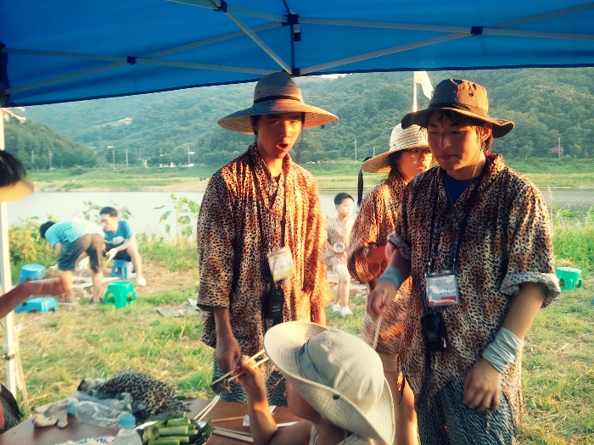
체험활동
▲ 석장리 가족 역사캠프
(각 조의 모둠 선생님으로 참가가족들을 인솔하는 역할. 선사체험, 작은 음악회, 공주 박물관 견학, 무령왕릉 답사, 역사퀴즈 대회)

Slide 13
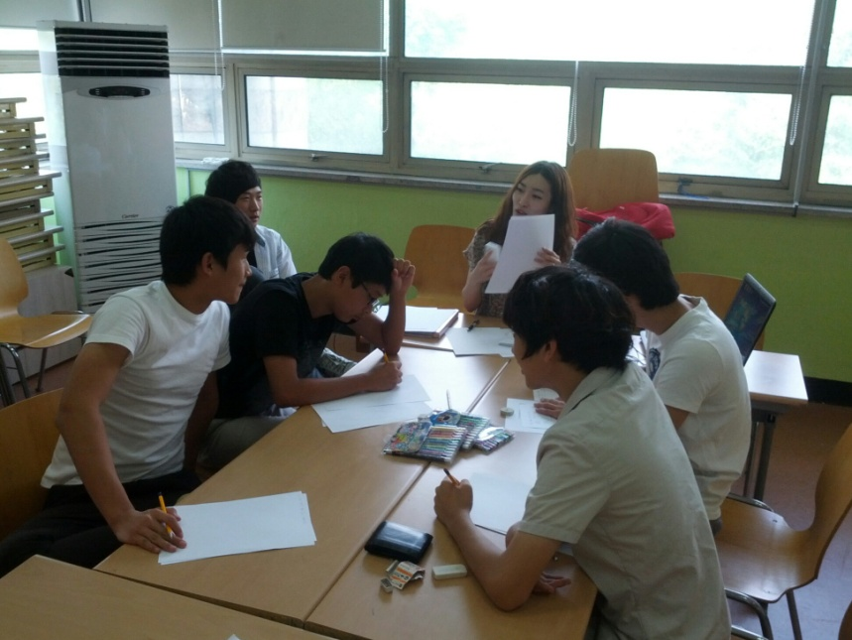
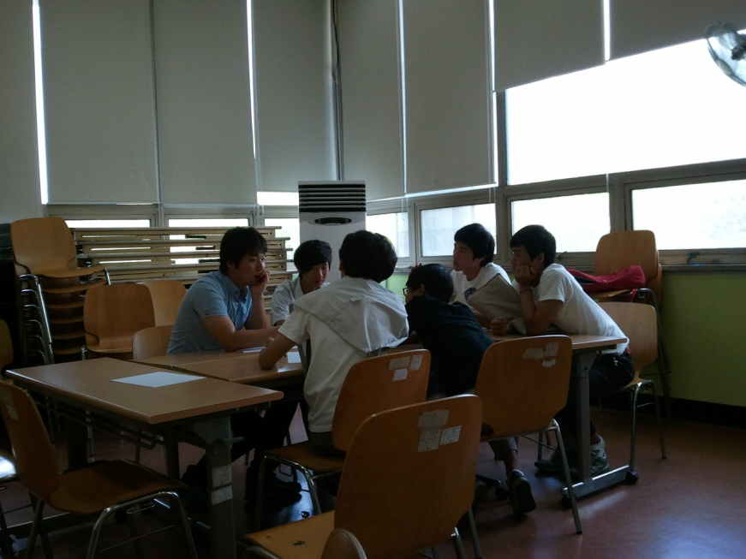
연구수업 실습
▲ 위탁교육 ( 은선, 라식)
-고등학교 3학년을 대상으로 교육활동 진행
-학생들과의 소통과 그들의 사고방식 이해

Slide 14
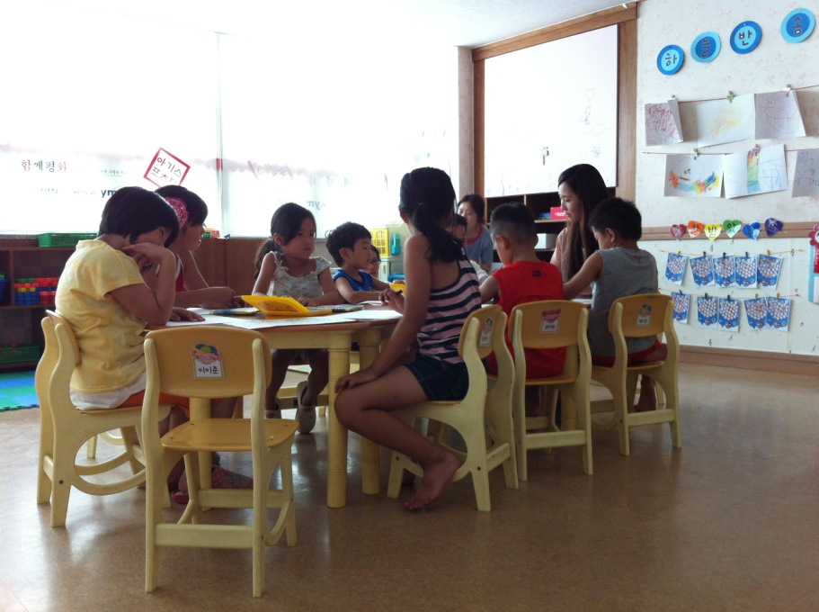
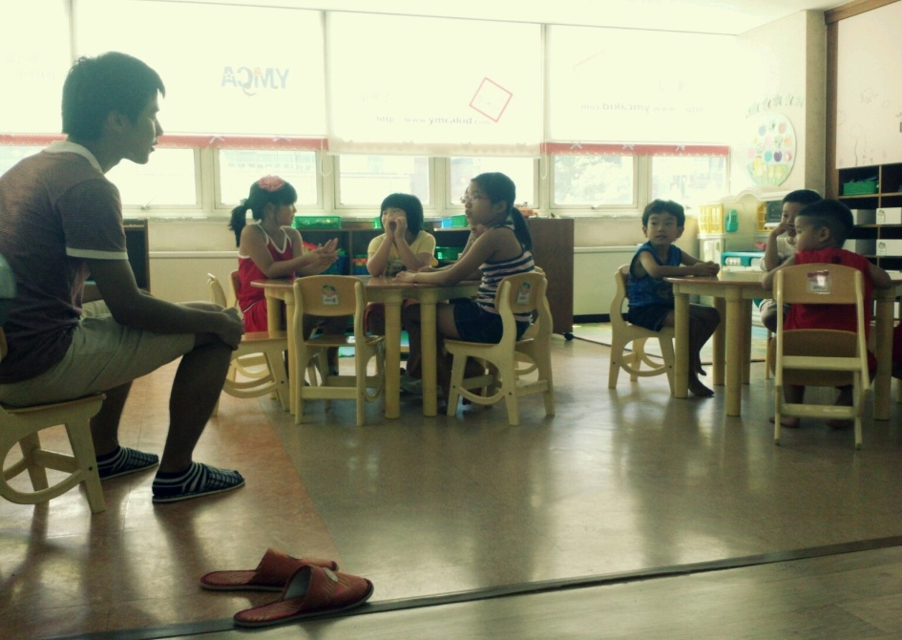
연구수업 실습
▲ 방과후 아카데미(지연, 용택)
-5~10세 아동들을 대상으로 교육활동 진행.
-동화를 이용한 미술수업

Slide 15
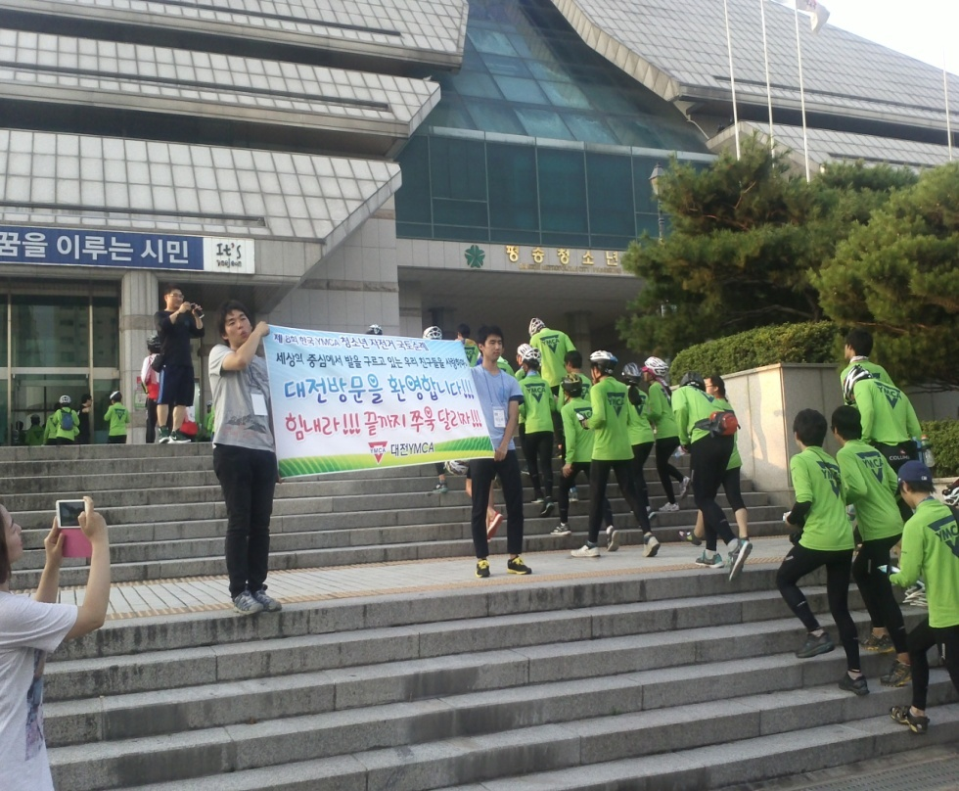
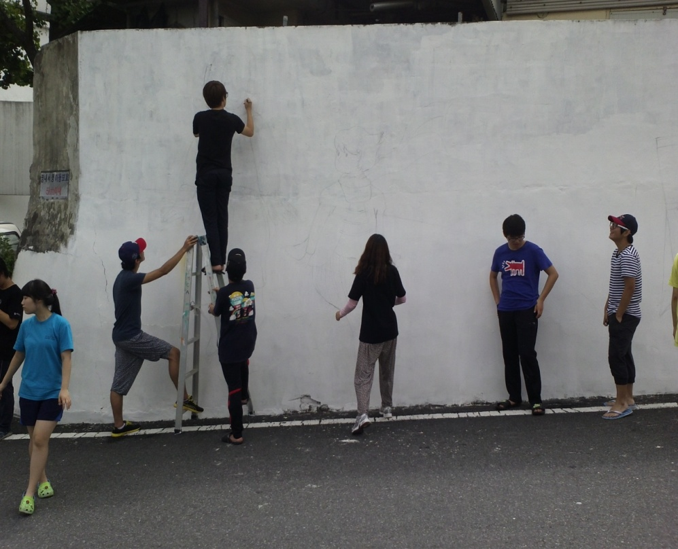
기 타
▲ 자전거 순례단 환영식
▲ 벽화그리기

Slide 16
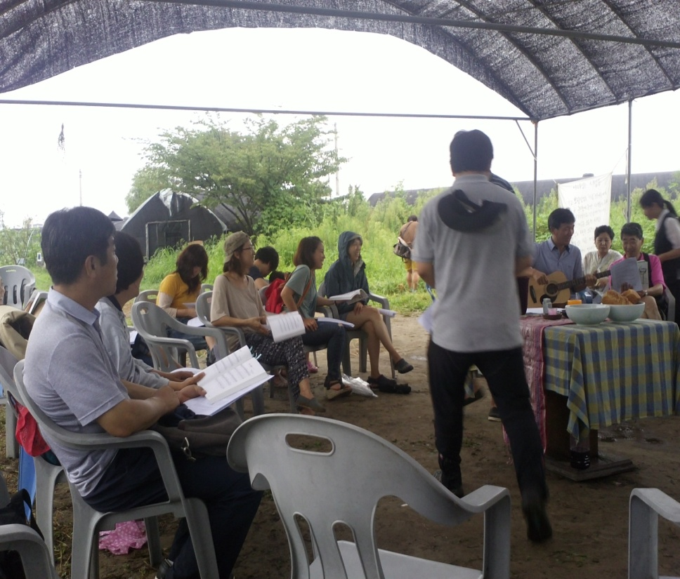
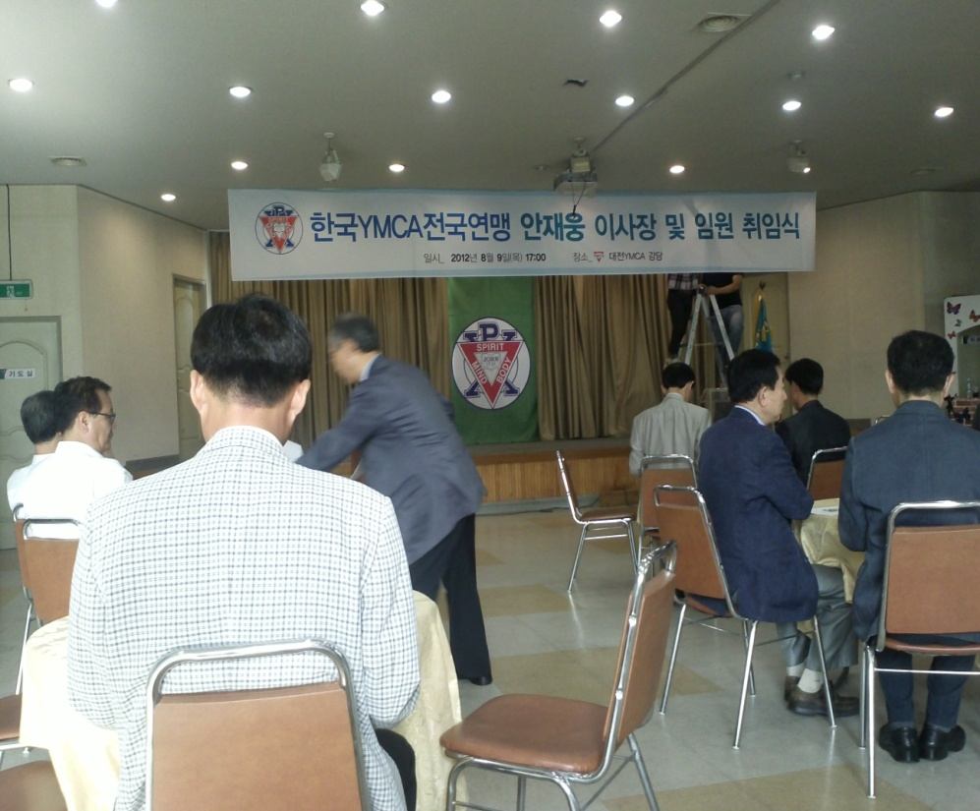
기 타
▲ 두물머리 지키기
평화모임 참가
▲ YMCA 이사장
취임식 참여

Slide 17
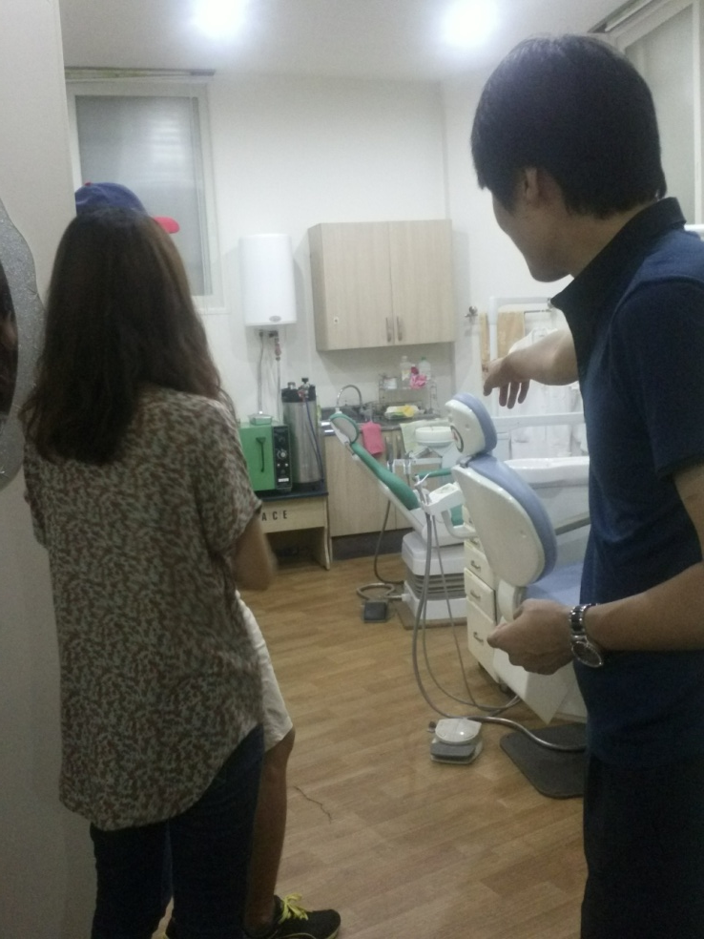
기 타
▲ 대전 시민 아카데미
▲ 예비 사회적 기업
공감만세 방문
▲ 팀빌딩
▲ 대전 외노센터 방문

Slide 18
Thank You
잘 다녀올게요

